Slide 1
Федеральное государственное бюджетное образовательное учреждение высшего образования «Красноярский государственный медицинский университет имени профессора В.Ф. Войно-Ясенецкого» Министерства здравоохранения Российской Федерации Фармацевтический колледж
Производственная практика
Фото-отчет
Выполнила: Мамыт кызы Роза. студентка 201-2 гр. Отделения «Фармация»

Slide 2
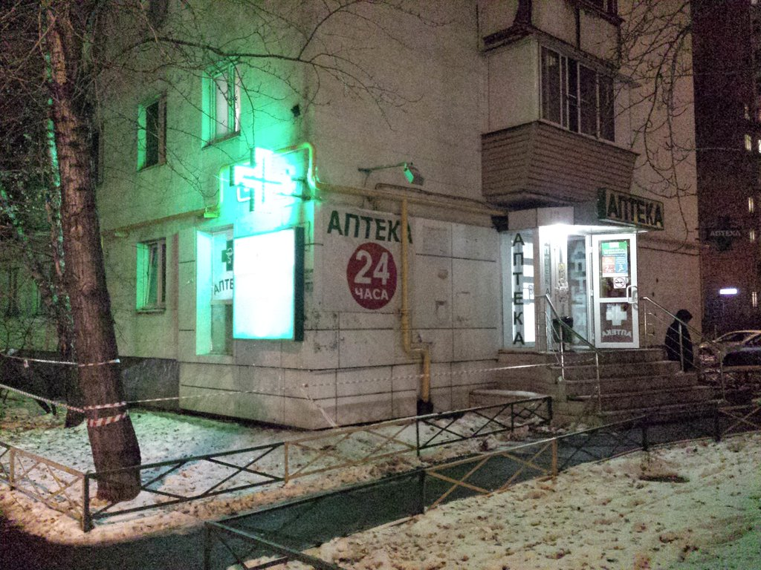
Моя аптека находится по адресу г.Тайшет , ул.Транспортная 11-56 Н

Slide 3
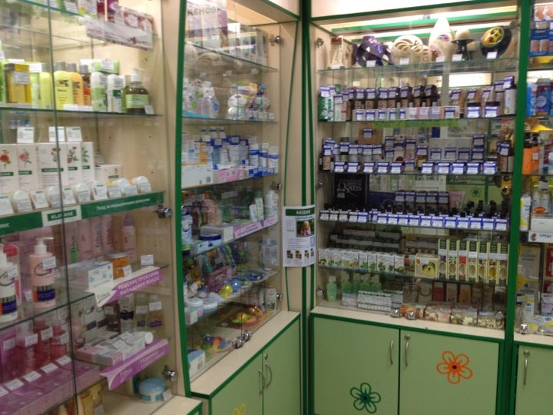
Помещения аптечной организации Торговый зал

Slide 4
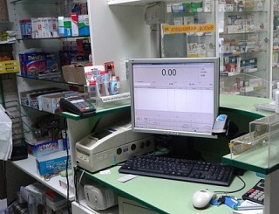
Рабочее место фармацевта

Slide 5
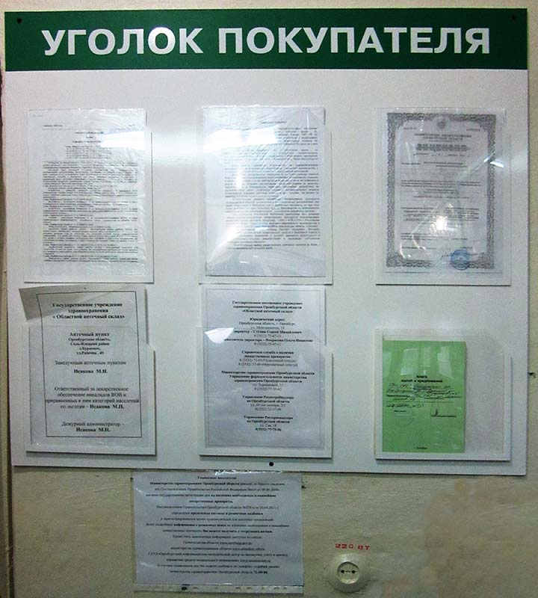
Информационный стенд для посетителя

Slide 6
Аптека имеет лицензию и имеет право на отпуск лекарственных препаратов

Slide 7
Промаркированный уборочный инвентарь

Slide 8
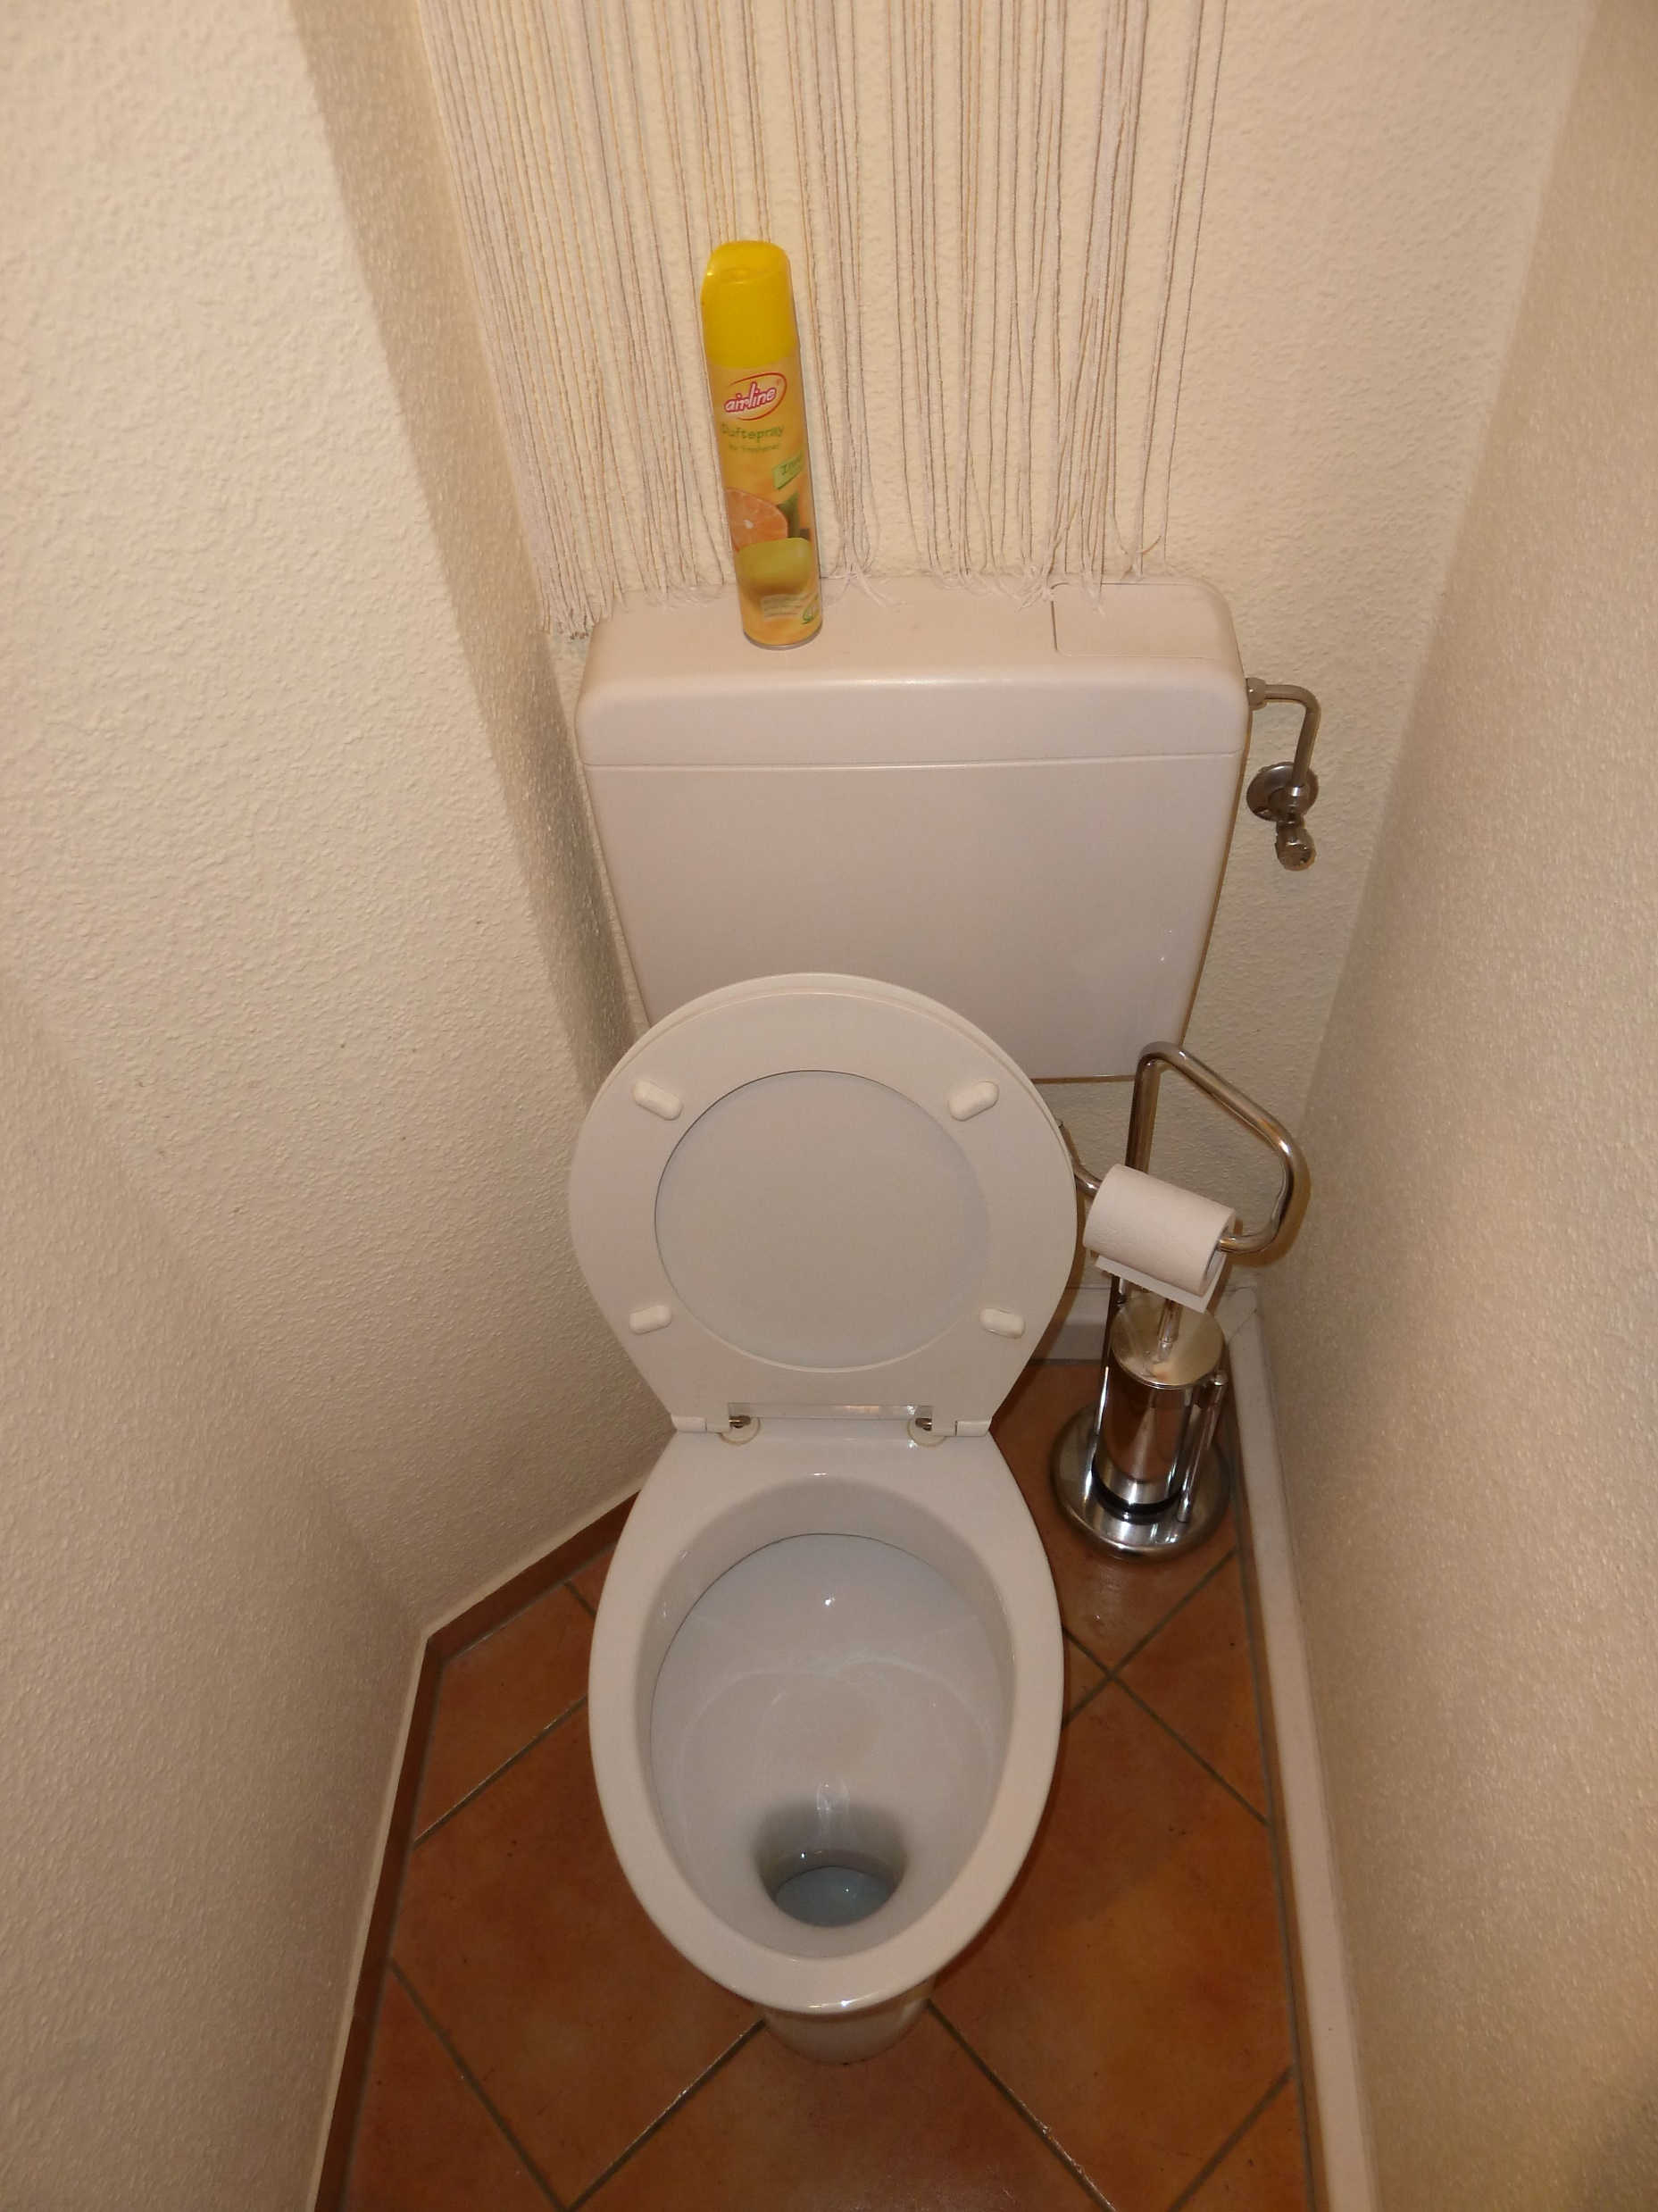
Санузел

Slide 9
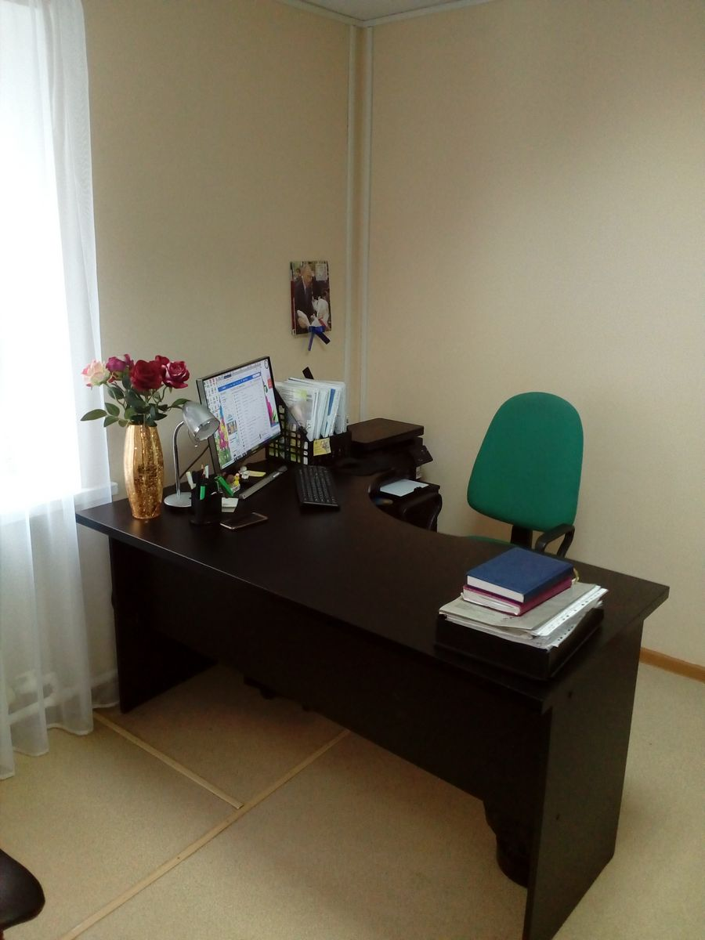
Кабинет заведующей

Slide 10
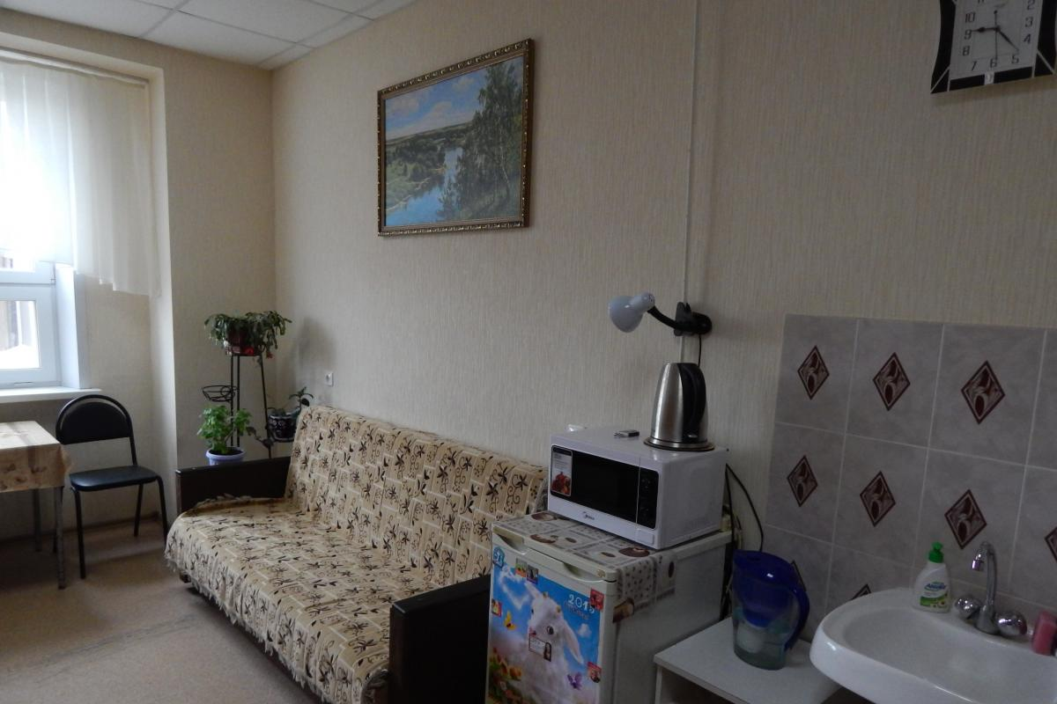
Комната отдыха фармацевта

Slide 11
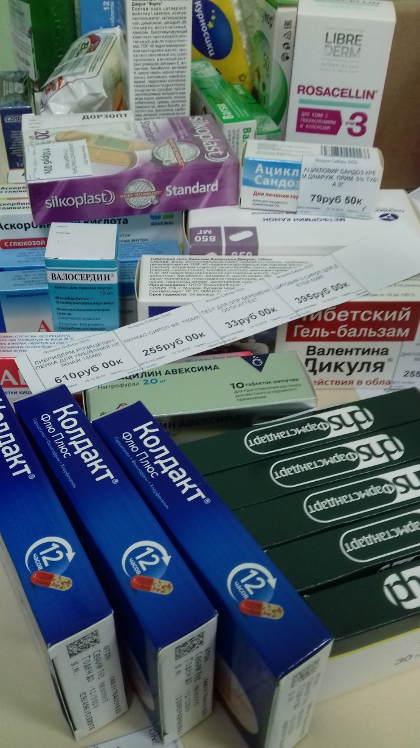
Зона приемки и разбора товара

Slide 12
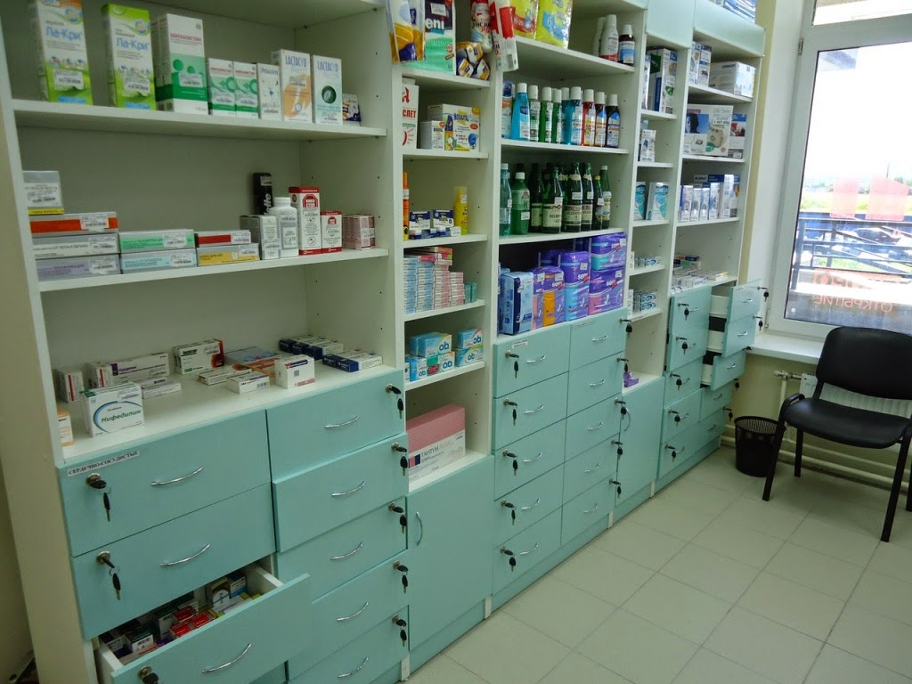
Организация и хранение товаров аптечной организации Помещения для хранения аптечных товаров (материальная комната)

Slide 13
Классификация товаров аптечного ассортимента:
1. Лекарственные препараты
2. Лекарственное растительное сырье в заводской упаковке
3. Медицинские изделия
4. Дезинфецирующие средства
5. Предметы личной гигиены
6. Оптика
7. Минеральные воды
8. Лечебное питание
9. Детское питание
10. Диетическое питание
11. Косметическая продукция

Slide 15
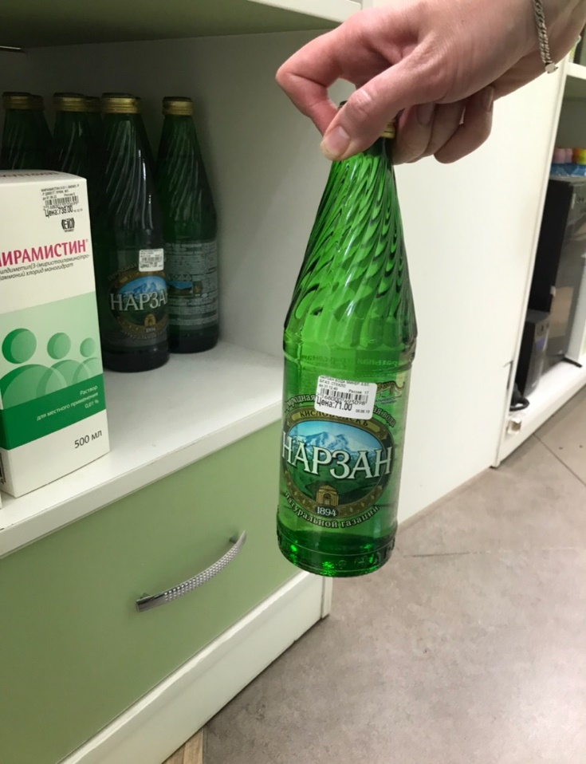

Slide 16
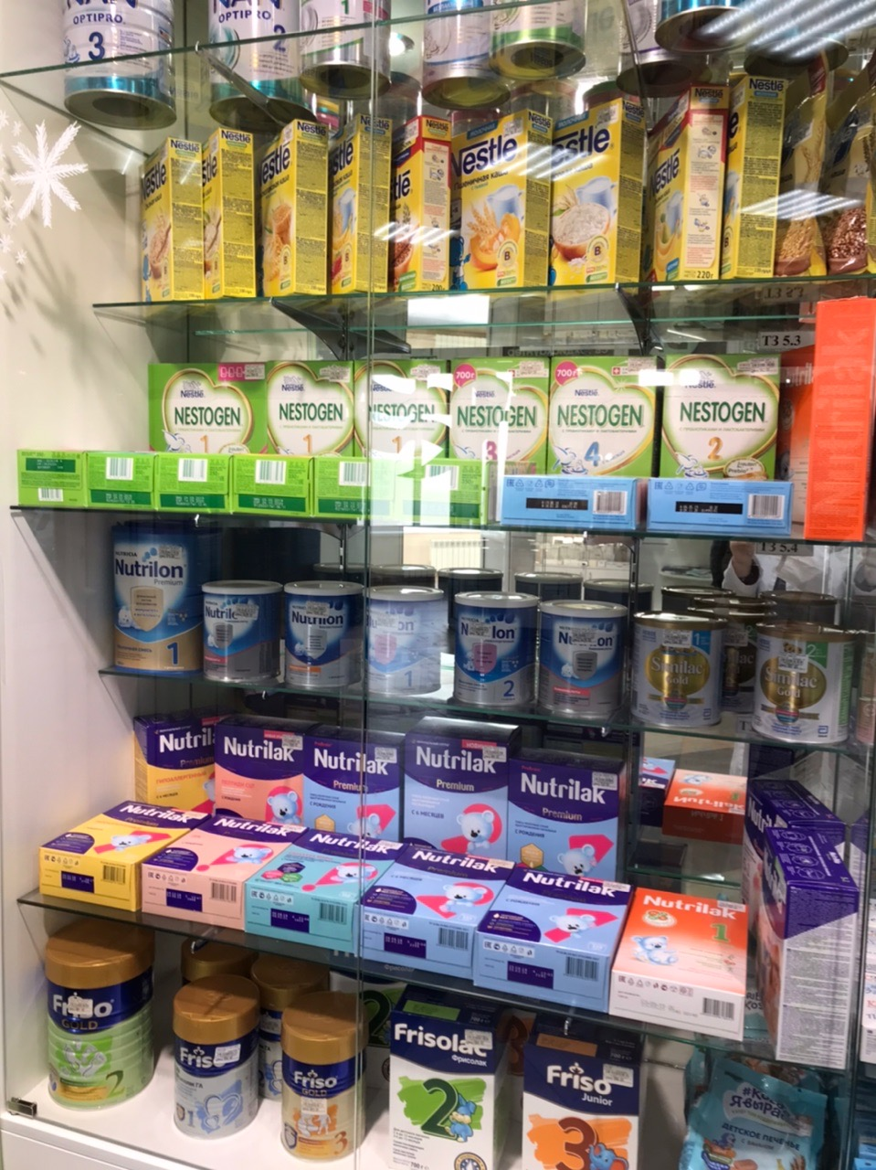
Шкафы для хранения детского питания

Slide 18
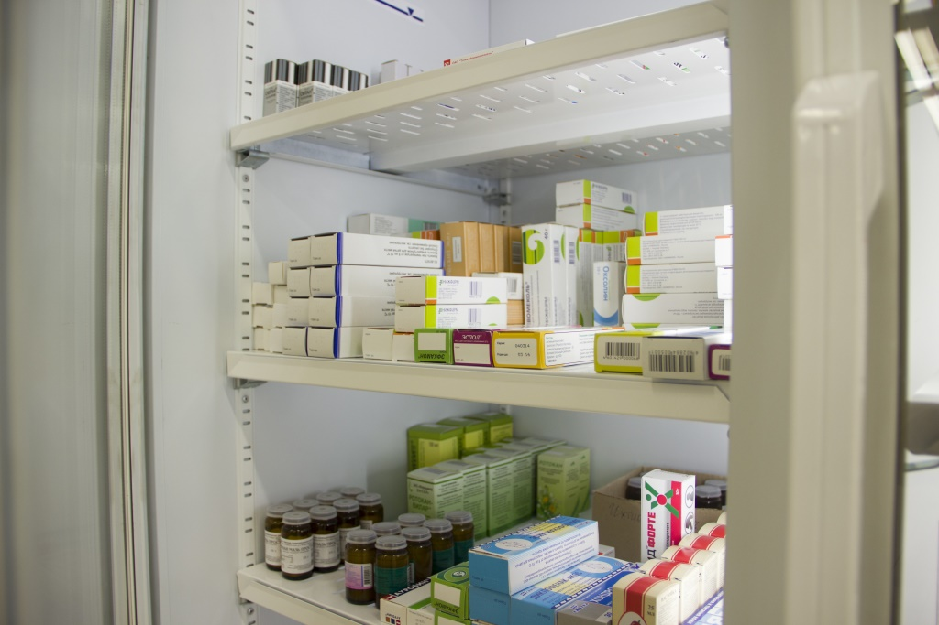
Холодильник

Slide 19
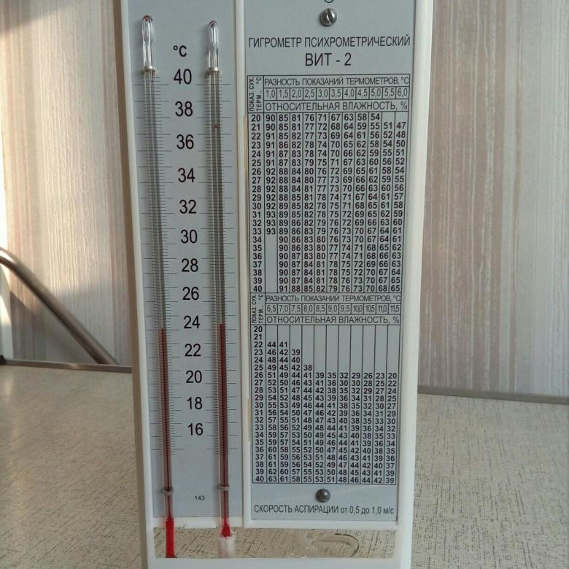

Slide 20
СПАСИБО ЗА ВНИМАНИЕ

